Slide 1
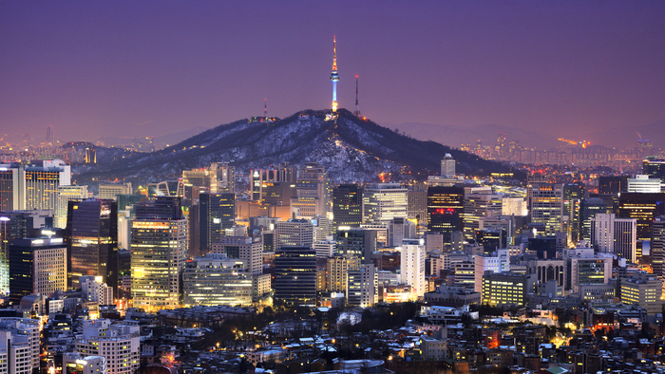

SeoulGo!
: 서울 당일치기 플래너 사이트
SeoulMate 이성훈, 곽한나, 김경민
조현우, 주경식, 정진우

Slide 2
Index
1
2
3
4
주제 소개
서울 당일치기 여행 계획
여행지에 대한 후기 기록
페이지 구현 및 DB 크롤링
<페이지>
서울 장소 검색
서울 장소로 일정짜기
서울 장소 후기 남기기
<DB 크롤링>
서울 장소&음식점&쇼핑
<DB>
회원 DB, 장소 DB
후기 DB, 일정DB
역할분담
참고 사이트
스투비 플래너
EarthTory
마이리얼트립
트립어드바이저
SeoulGo!

Slide 3



SeoulGo!
1. 주제 소개
서울 장소 검색
당일치기 일정 세우기
장소 후기 공유

Slide 4
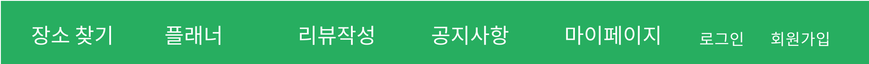
SeoulGo!
2. 페이지 구현 및 DB크롤링

Slide 5
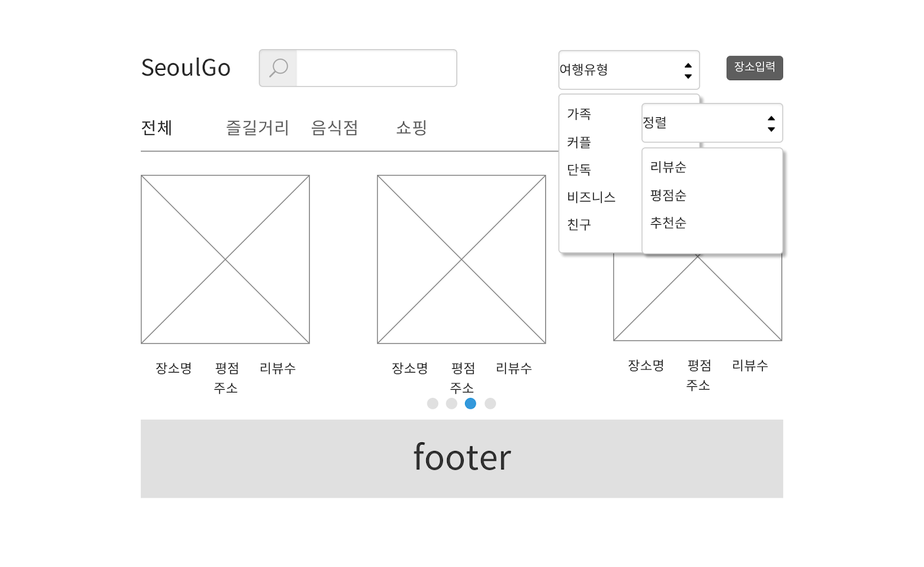
SeoulGo!
2. 페이지 구현 및 DB크롤링
장소 찾기 : 메인

Slide 6
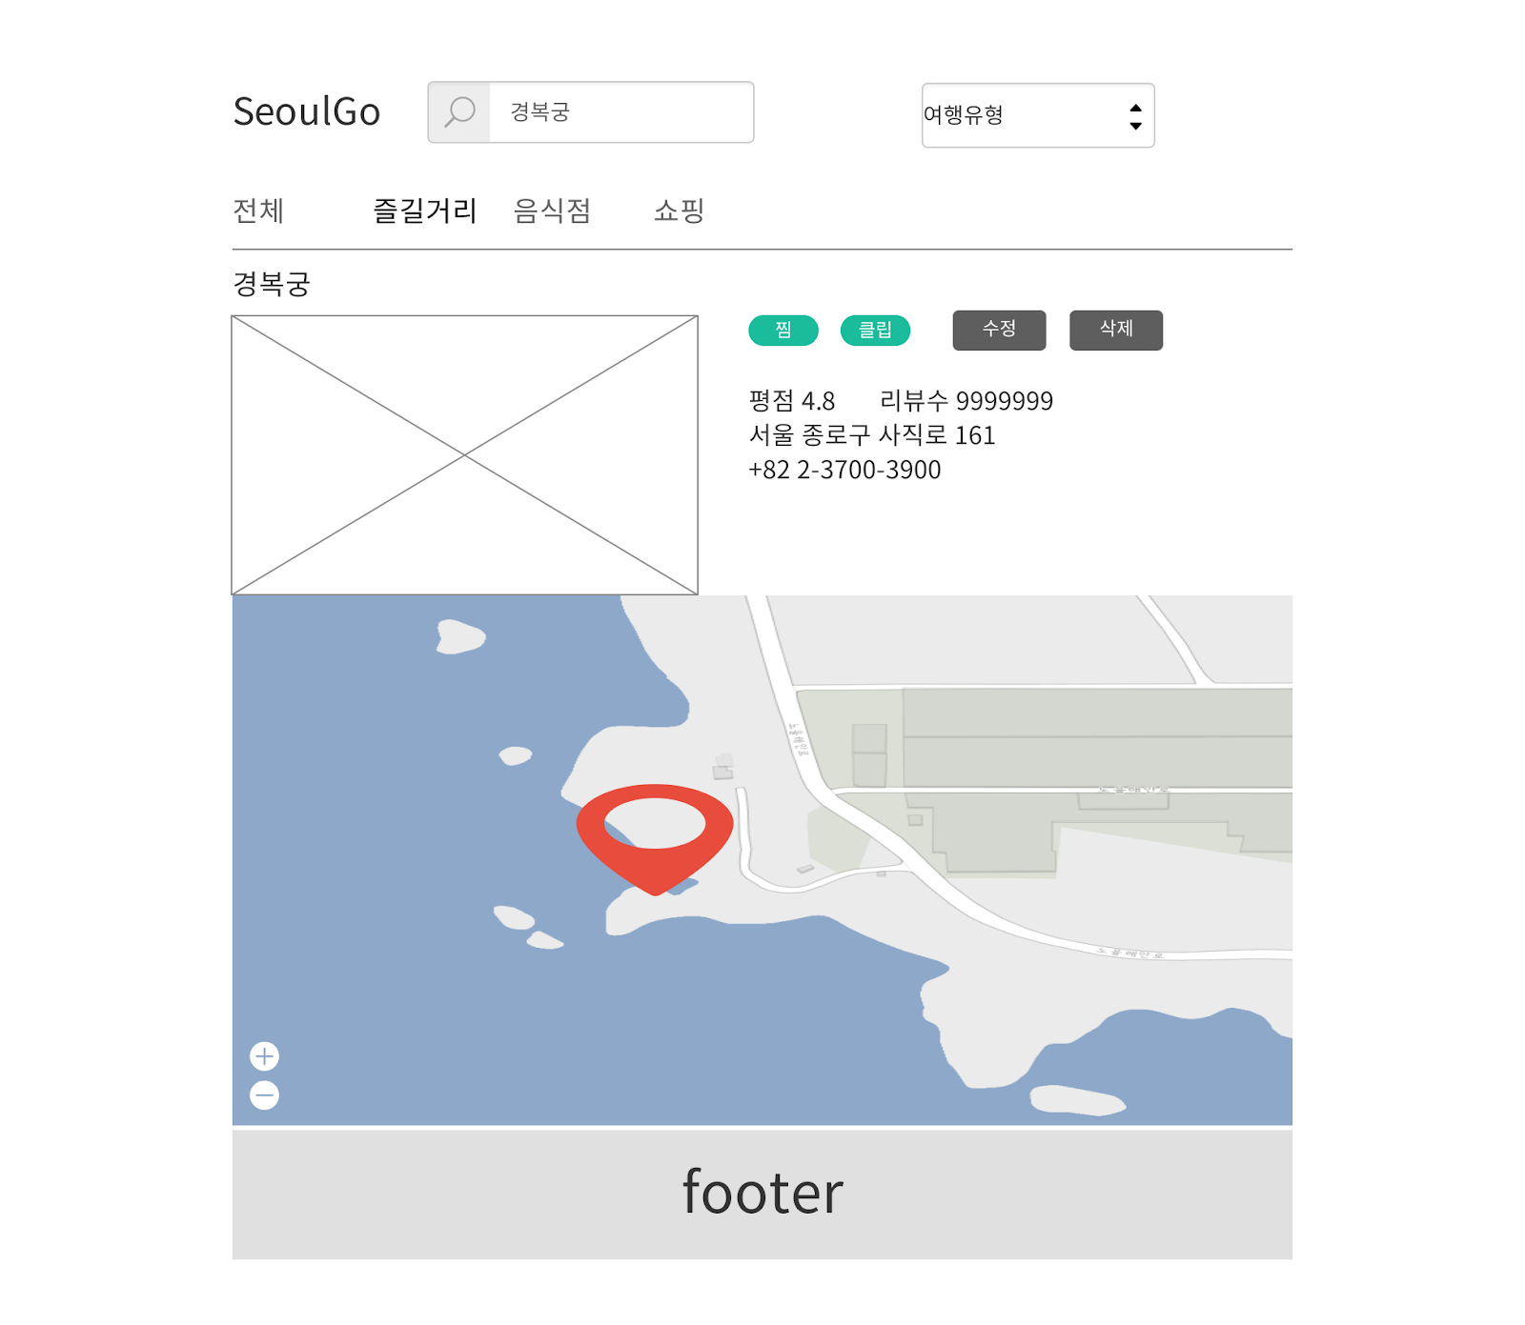
SeoulGo!
2. 페이지 구현 및 DB크롤링
장소 찾기 : 상세

Slide 7
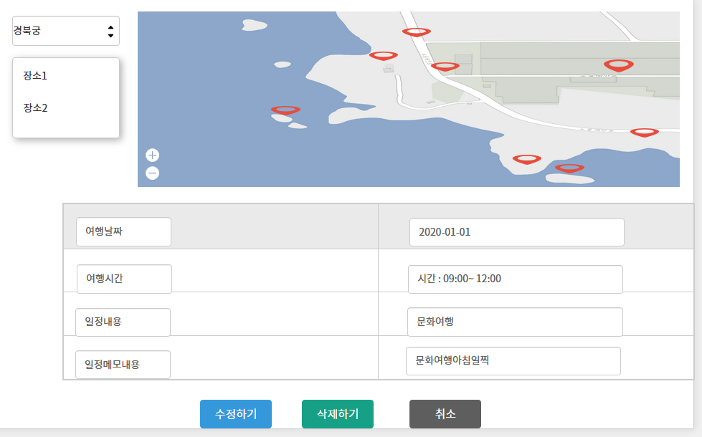
SeoulGo!
2. 페이지 구현 및 DB크롤링
플래너 작성

Slide 8
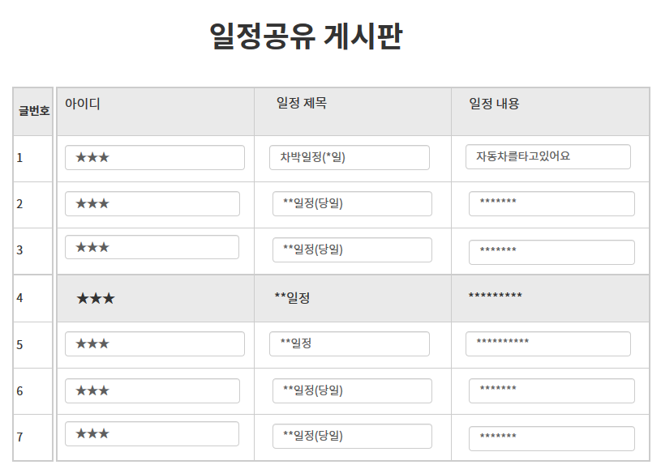
SeoulGo!
2. 페이지 구현 및 DB크롤링
플래너 공유 게시판

Slide 9
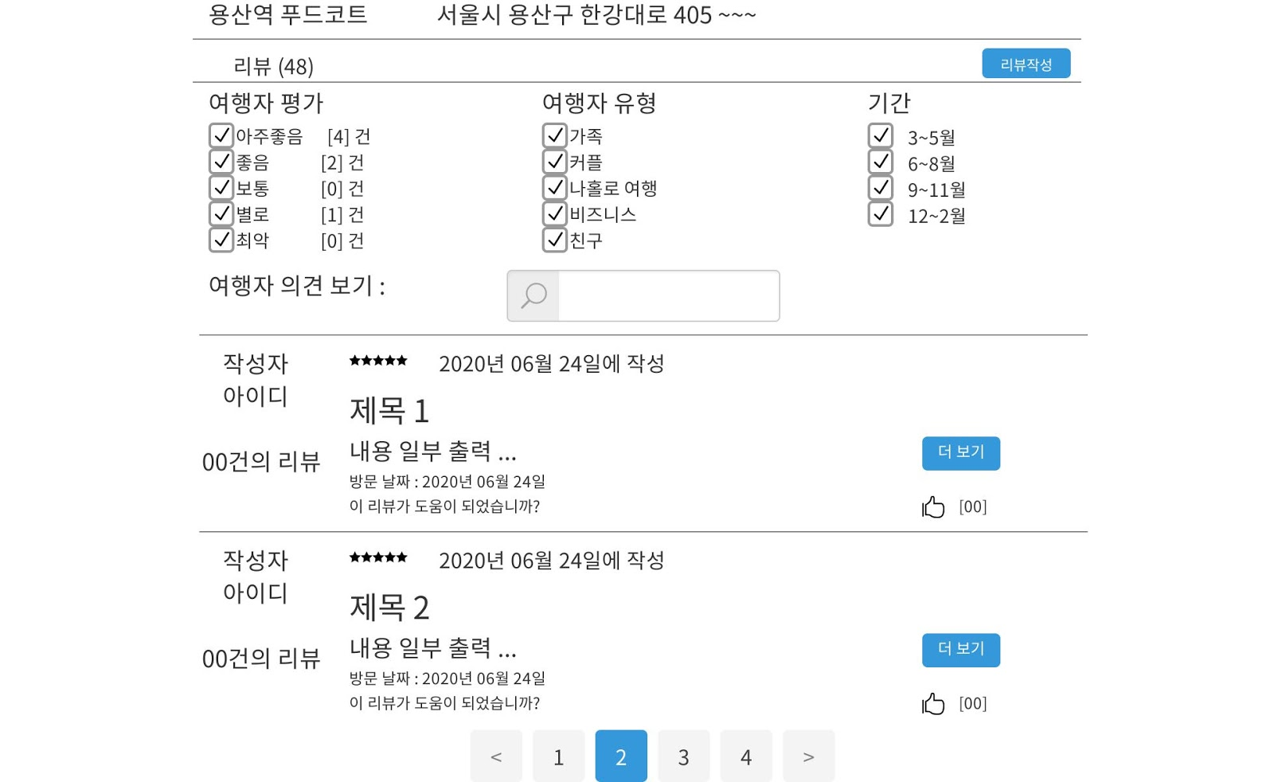
SeoulGo!
2. 페이지 구현 및 DB크롤링
후기 공유 게시판

Slide 10
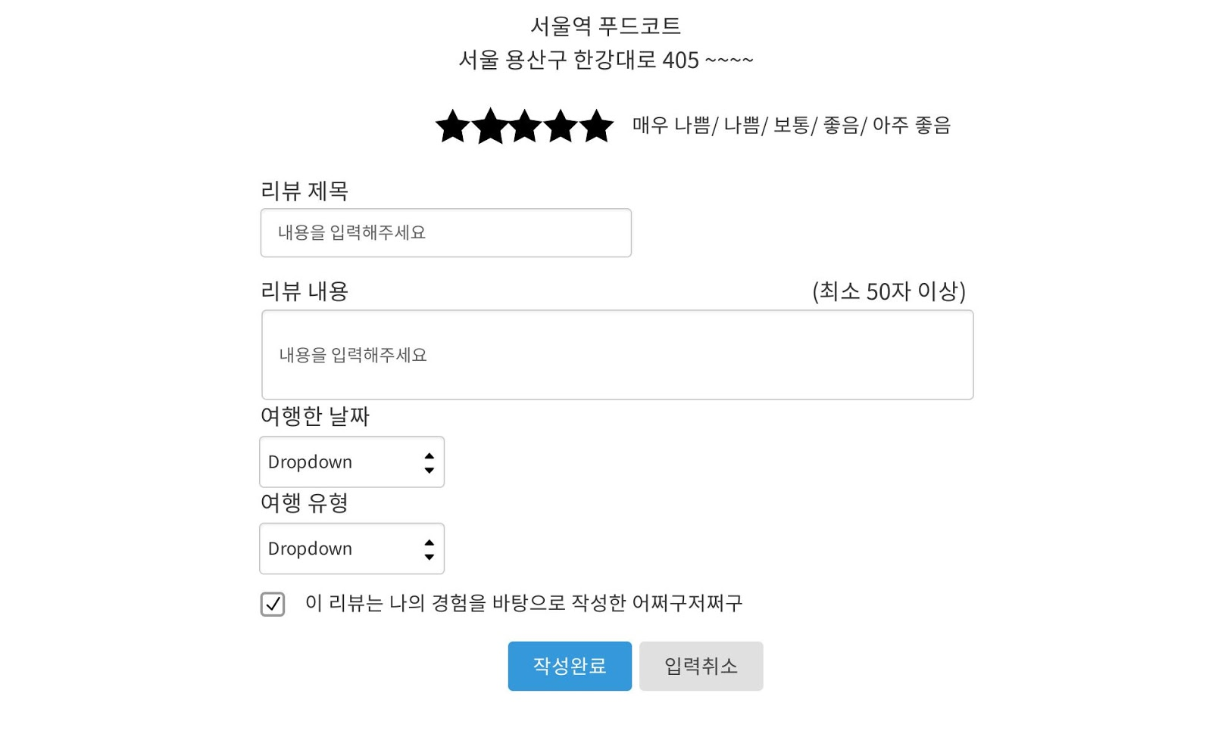
SeoulGo!
2. 페이지 구현 및 DB크롤링
장소 후기 작성

Slide 11
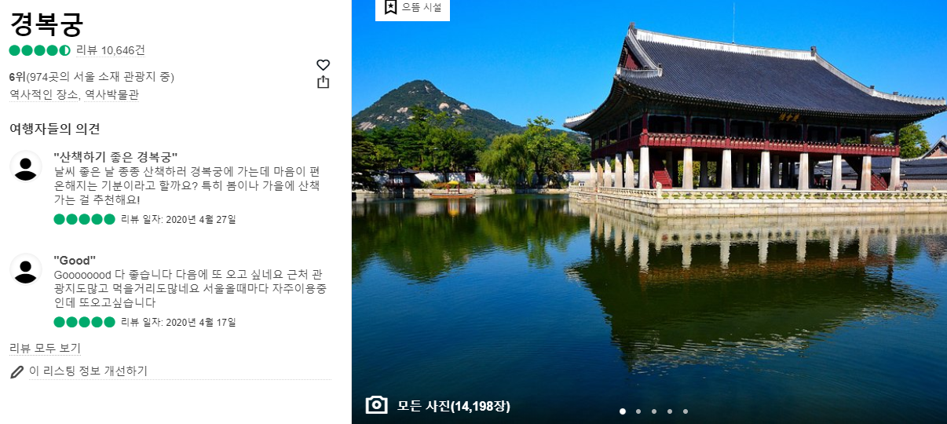
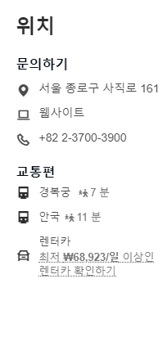
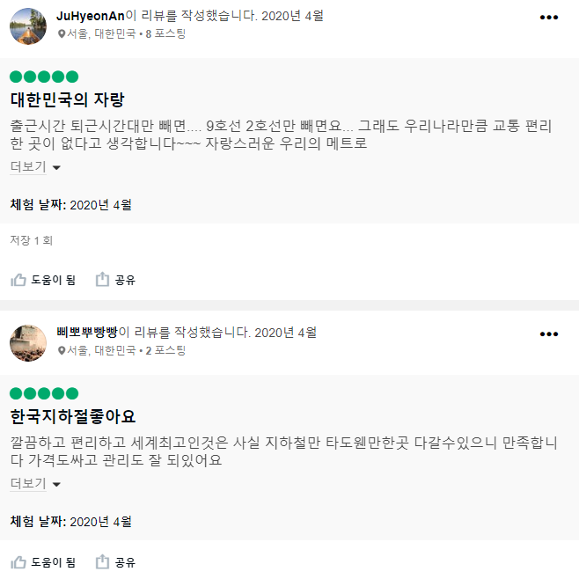
SeoulGo!
2. 페이지 구현 및 DB크롤링
DB크롤링 : 서울 장소 정보, 후기정보
트립어드바이저(https://www.tripadvisor.co.kr/)에서 크롤링할 예정
관광지(974개), 음식점(6911개)

Slide 12
SeoulGo!
3. 역할 분담
SeoulMate
이성훈 | 곽한나 | 김경민 | 조현우 | 주경식 | 정진우
팀장 장소 기능 담당(지도표시한 장소 상세 페이지) | 팀원 회원 기능 담당(시큐리티 활용, 회원가입, 로그인, 로그 아웃 등), 장소 클립 | 팀원 DB크롤링 (여행지 정보, 후기 정보), 공지사항 게시판 담당 | 팀원 후기게시판 담당(각 장소마다의 후기 작성 및 공유) | 팀원 플래너 담당(회원의 당일치기 코스 만들기 및 공유) | 팀원 공지 게시판

Slide 13
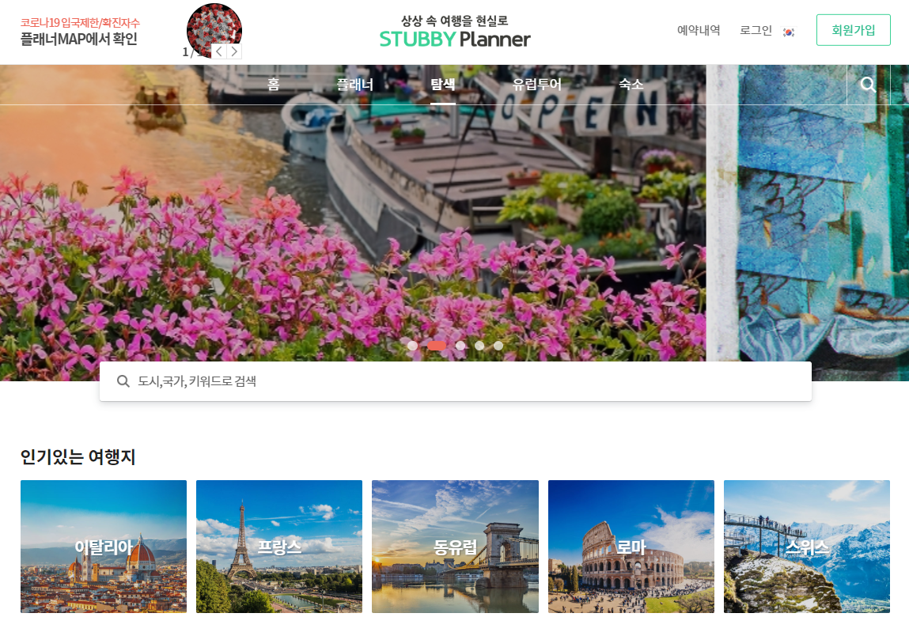
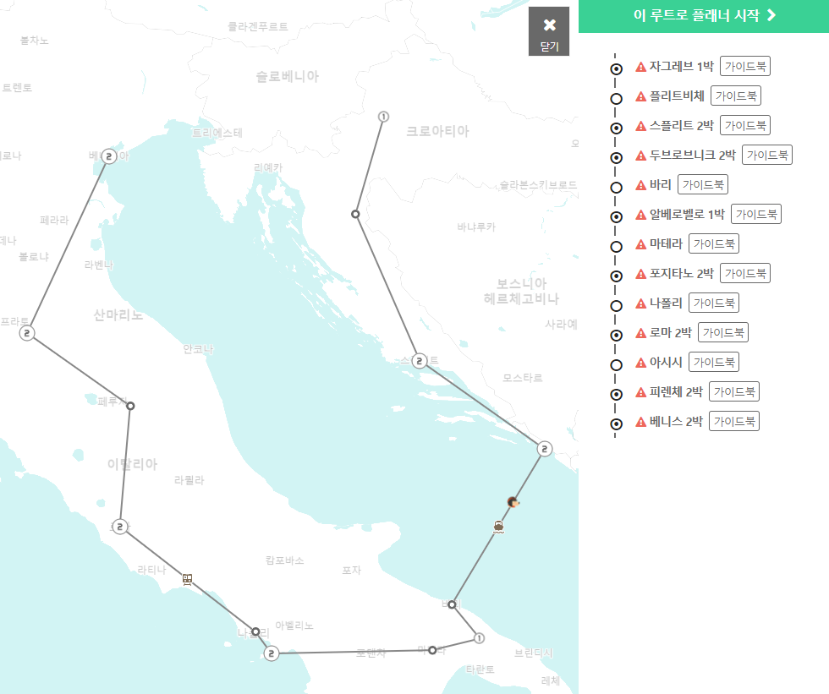
SeoulGo!
4. 참고 사이트
스투비 플래너 : 유럽 여행지 검색, 일정 짜기&공유
(https://www.stubbyplanner.com/)

Slide 14
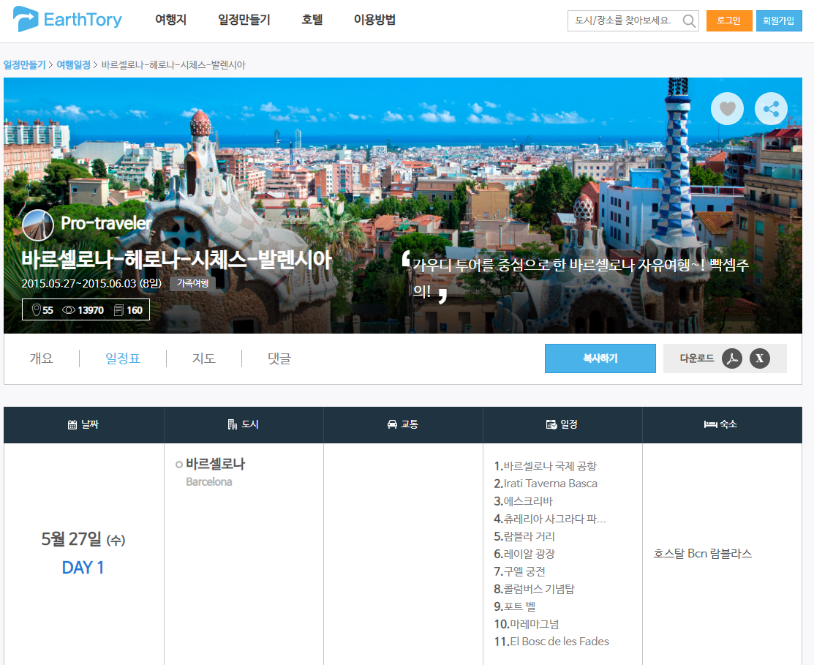
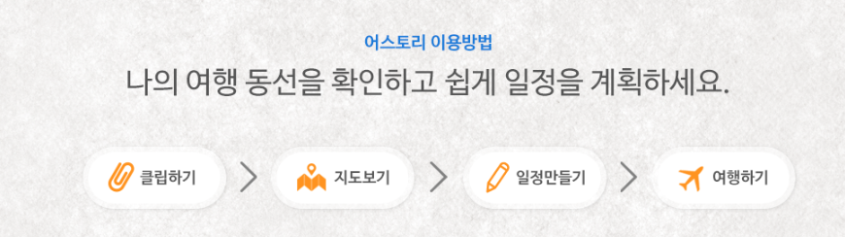
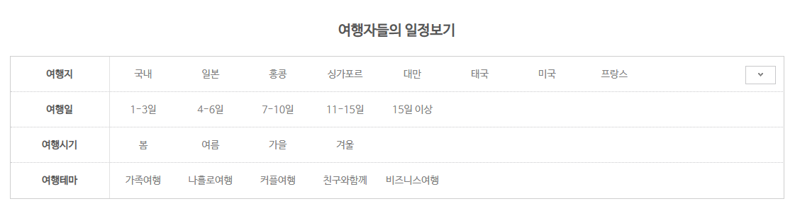
SeoulGo!
4. 참고 사이트
2) EarthToy : 여행지 검색, 장소 찜&지도보기&일정 만들기
(https://www.earthtory.com/ko/plan)

